Slide 1
Дискуссия - наиболее эффективная технология группового взаимодействия.
Обеспечивает активное включение в поиск истины.
Создаёт условия для открытого выражения своих мыслей.
Обладает возможностью воздействия на установки её участников.
Организует мыслительную и ценностно-ориентирующую деятельность учащихся.
Включает в себя методы и приёмы обучения: «мозговой штурм», «анализ ситуаций» и др.
Побуждение задуматься над проблемой, уточнить и определить свою позицию, научить отстаивать свою точку зрения, осознавать право других иметь свой взгляд на эту проблему.

Slide 2
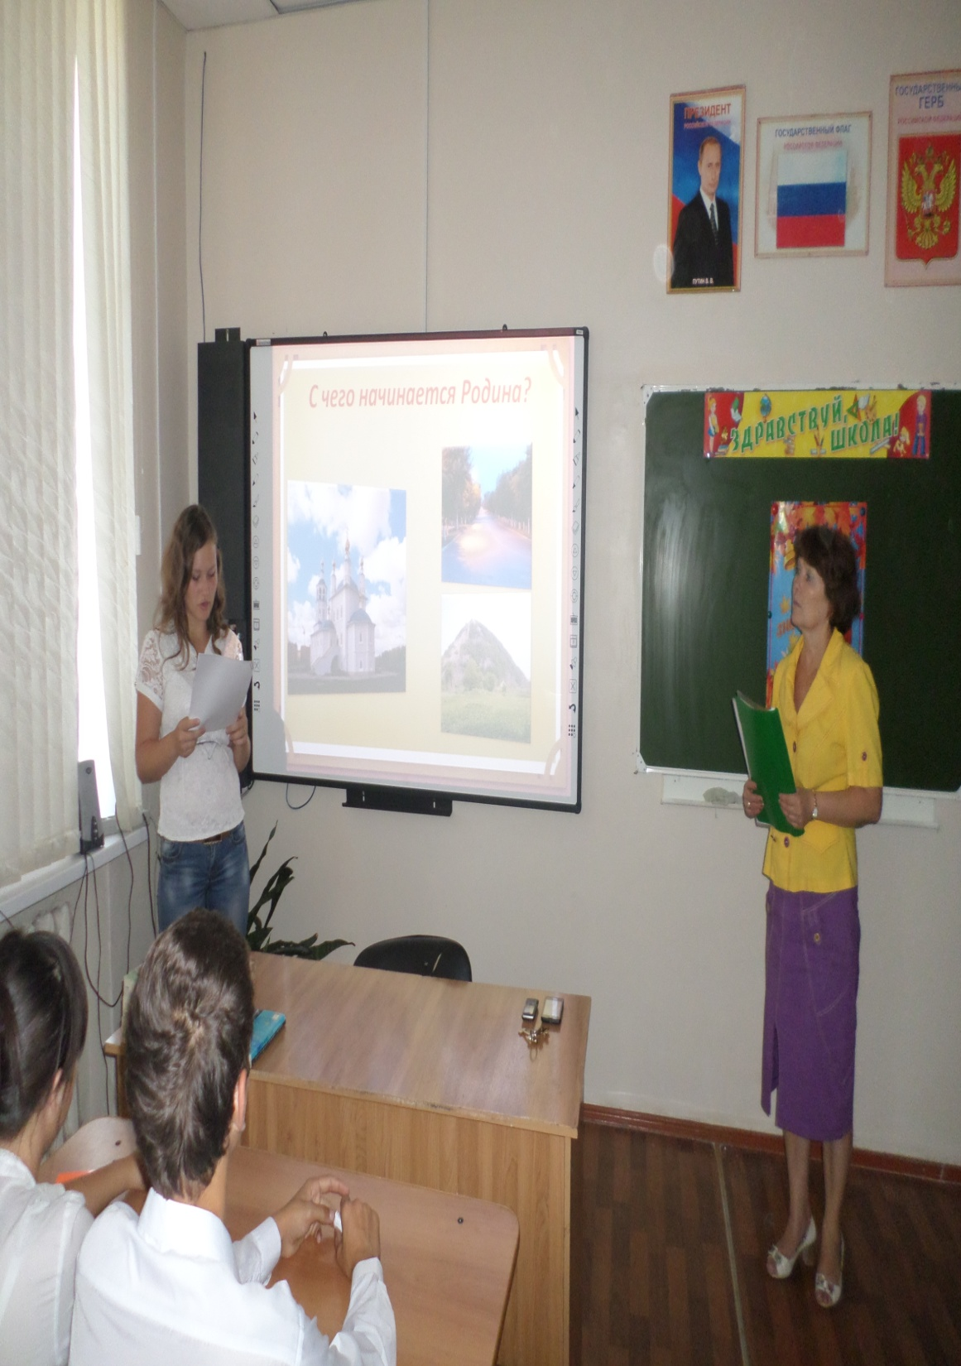
10 класс
Классный час – тематическая лекция, посвящённая 75 летию со дня рождения г. Новошахтинска, с использованием дискуссии.
Лекционный форум – обсуждение темы стимулирует учащихся проявлять интерес к подаваемой информации.

Slide 3
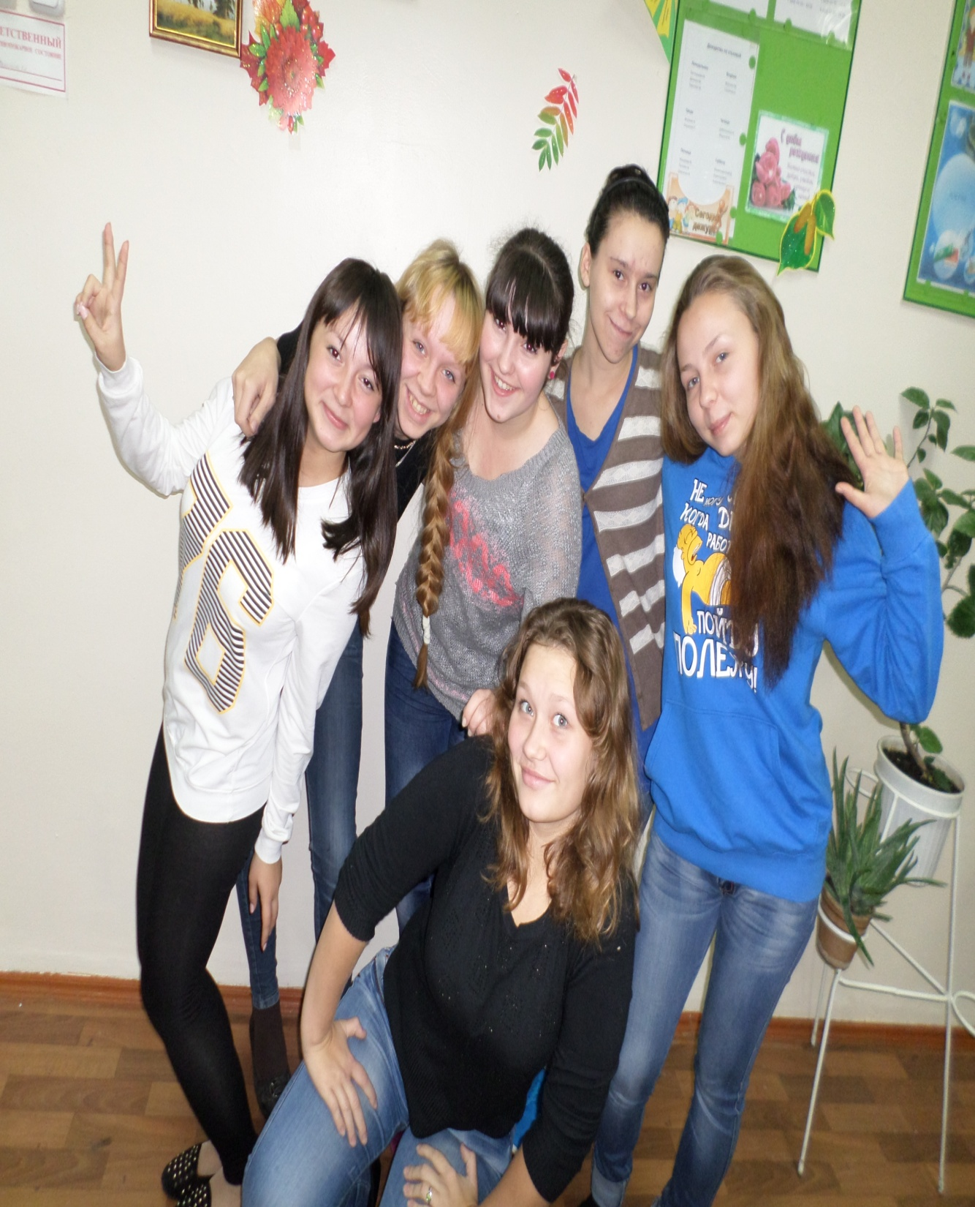
10 класс
Классный час
дискуссия
«Все мы разные»
Такая форма учит
выслушивать и по-
нимать мнение
других, отстаивать
свою точку зрения

Slide 4
Тип дискуссии: дискуссия-диалог (совместное обсуждение проблем).

Slide 5
Вид дискуссии: «Круглый стол».
Почему мы, проходя по одному и тому же пути, конфликтуем?
Что является причиной конфликта?
Чтобы не ссориться, нужно…
Формулы толерантного общения:
«Если тебе плохо, найди того, кому ещё хуже и помоги ему».

Slide 6
Вид дискуссии: «Аквариум». Работа в малых группах (запись решения на листе бумаги)

Slide 7
10 класс
Классный час-
ролевая игра, посвящённый Дню матери «Подари улыбку».
Такая форма помогает лучше понять проблему, прочувствовав её через проигрывание той или иной роли.

Slide 8
